Slide 1
The C# Programming Language
Обробка винятків
Exception Handling

Slide 2

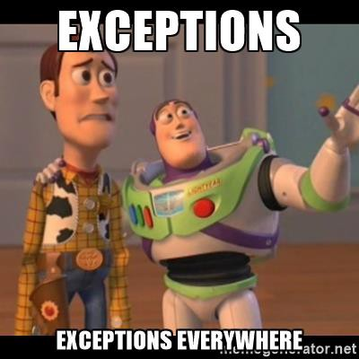

Винятки / Exceptions
Винятки - це несподівані події, що переривають нормальну роботу програми, символізуючи про помилку.

Slide 3
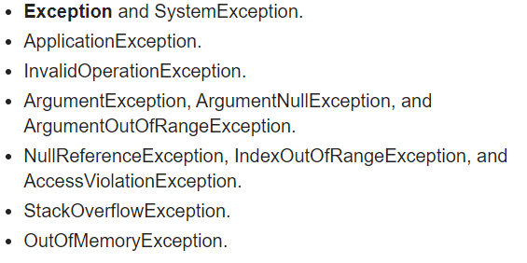

Винятки / Exceptions
Клас Exception є базовим типом для усіх винятків, створених вами або існуючих у c#.
Ви можете використовувати існуючі винятки, або створювати свої, для того, щоб повідомити про некоректне виконання програми (помилку).

Slide 4
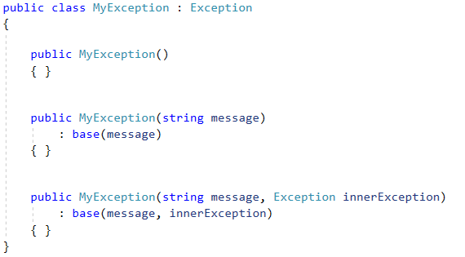


Винятки / Exceptions
Для створення власного винятку, потрібно наслідуватись від класу System.Exception.

Slide 5

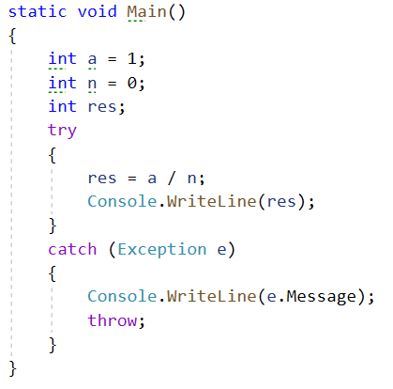
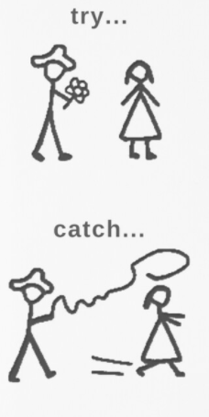
Обробка винятків try, catch
Обробка виняткових ситуацій (помилок) в С # організовується за допомогою трьох ключових слів: try, catch і finally
Якщо в конструкції try виникає виняток, то виконується конструкція catch.
Конструкція try-catch дозволяє виділити
небезпечні ділянки коду, в яких можуть
виникати винятки, і надає код
для їх обробки, якщо вони відбуваються.

Slide 6
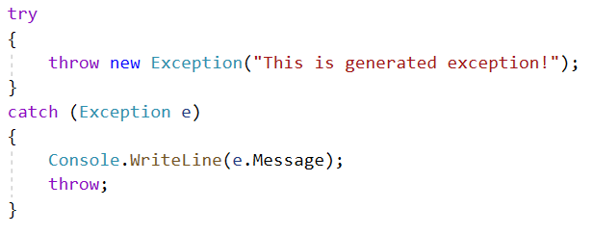
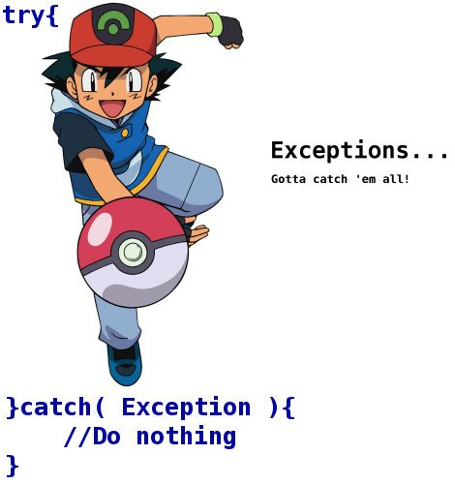
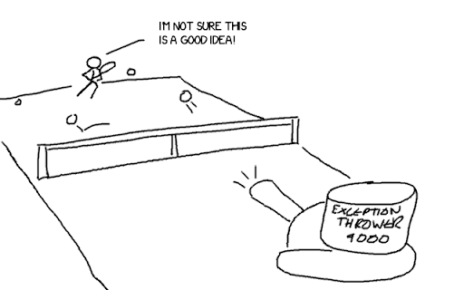
Створення винятків
Ключове слово throw - створює виняток.

Slide 7
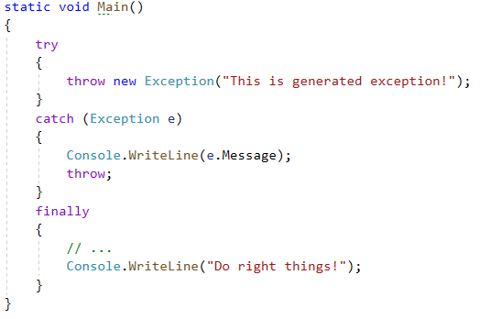
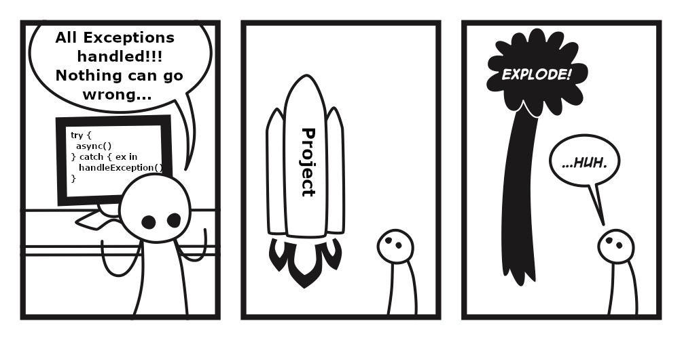

Обробка винятків
Блок finally використовується найчастіше для повернення налаштувань в первісне положення, для закриття різних відкритих зєднань.
Блок finally виконується завжди і є не обов'язковим.
finally - не спрацьовує в разі виникнення виключення StackOverflowException.
finally - не спрацьовує, якщо не завершується робота блоку catch.

Slide 8
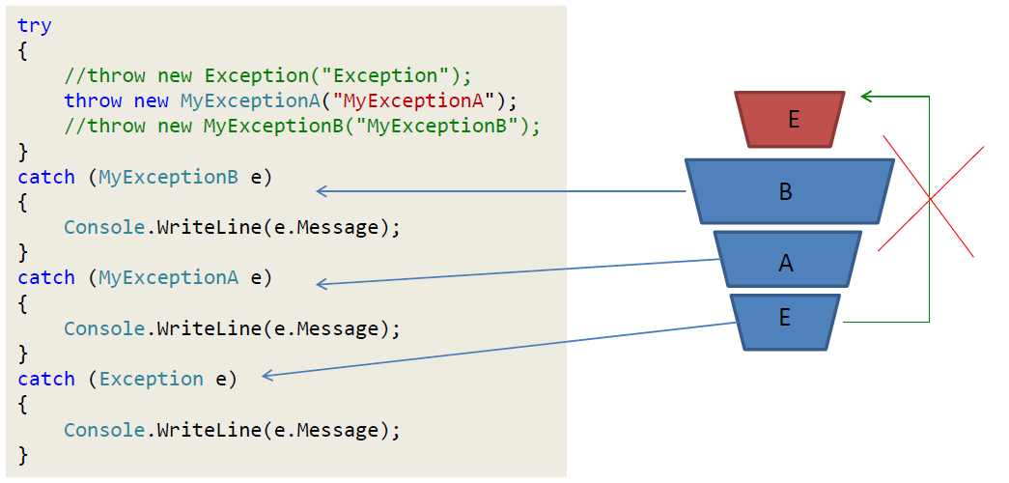
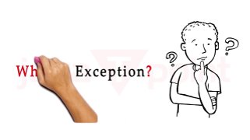
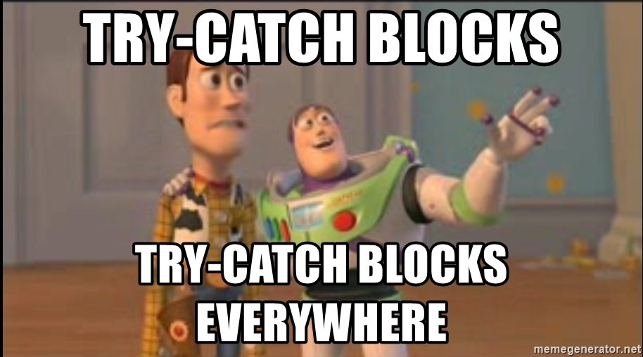
Обробка винятків
Кілька конструкцій catch використовується для відлову декількох видів помилок.

Slide 9

Приклади / Examples

Slide 10
Tasks
Task1
Використовуючи Visual Studio, створіть проект за шаблоном Console Application, назвіть його Lesson023_Task1.
Створіть програму, яка буде вносити інформацію про користувача, створіть клас User із наступними полями: firstName, lastName, , middleName, age, gender, job, education, maritalStatus, для кожного поля повинна існувати властивість для читанні і для запису.
Поля firstName, lastName, age, gender є обовязкові, якщо користувач не вводить інформацію, потрібно викидати виняток із відповідною інформацією.
Поля firstName, lastName, middleName повинні бути не більше ніж 100 символів і починатись із великої літери, а job, education, повинні бути не більше ніж 300 символів.
Поле age повинно бути лише додатнім і не більшим ніж 120.
Поля gender, maritalStatus повинні співбадати із відповідним enum.
Якщо будь яка із цих умов не збігається необхідно викидати виняток із відповідним повідомленням.
Програма повинна надавати можливість вводити інформацію про юзера і перевіряти усі умови, якщо умова не коректна викидається виняток.
Після чого розділіть усе на окремі методи.
У методі main виловіть усі винятки і обробіть їх, обробка заключається у виводі інформації на екран. Програма повинна працювати до тих пір поки користувач невведе правильно повідомлення.
Також якщо користувач ввів замість імені "focus pocus" програма повинна викидати FocusPocusException яка не повинна оброрблятись, тобто повинна припиняти роботу програми. Але необхідно у разі помилки чи успішного виклику виводити на консоль інформацію, що усі сторонні ресурси були закриті, і що не потрібно хвилюватись.
Створіть також свій виняток ValidationException із властивістю property, у блоці catch виловлюйте саме її і виводяте усю інформацію про неї. Замініть усі вище згадані помилки під час валідації на ValidationException і у property вкажіть якого поля це стосується.

